Slide 1
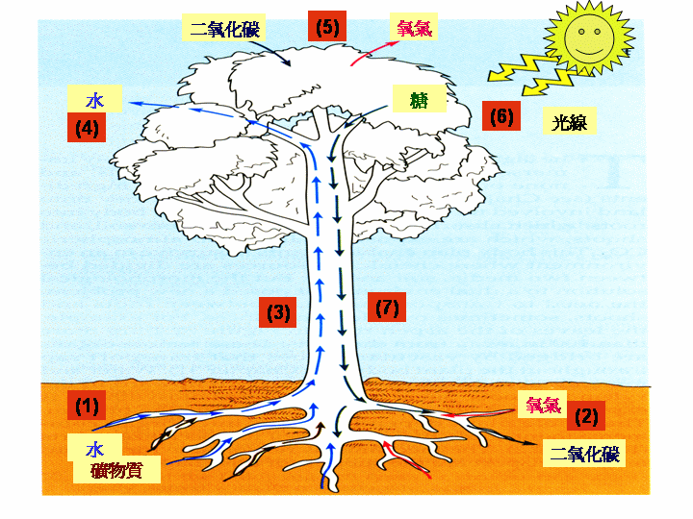
第六章 同化物的运输与分配

Slide 2
第六章 同化物的运输与分配
§6-1 植物体内物质的运输系统
§6-2 韧皮部的物质运输
§6-3 韧皮部运输的机理
§6-4 同化物的配制
§6-5 同化物的分配及其控制

Slide 3
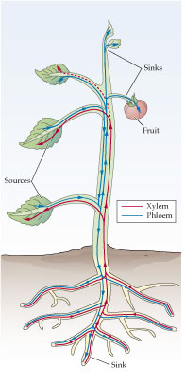
第一节 植物体内物质的运输系统
源库概念：
源(sources)：即代谢源，指产生或提供同化物的器官或组织，如功能叶、萌发种子的子叶或胚乳。
库(sinks)：指消耗或积累同化物的器官或组织，如根、茎、果实和种子等。
从源到库的运输称为流(flows)，流需要经过运输系统。
短距离运输：细胞内以及细胞间的运输，距离在微米至毫米之间。
长距离运输：器官之间，源与库之间的运输，需要通过输导组织（流），距离从几厘米至上百米。

Slide 4
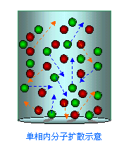
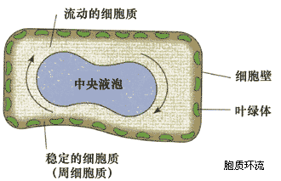
一、短距离运输系统
（一）胞内运输
胞内运输：细胞内及细胞器间的物质运输。
形式：分子扩散、胞质环流、跨细胞器膜的运输、
囊泡的形成与囊泡内含物的释放

Slide 5
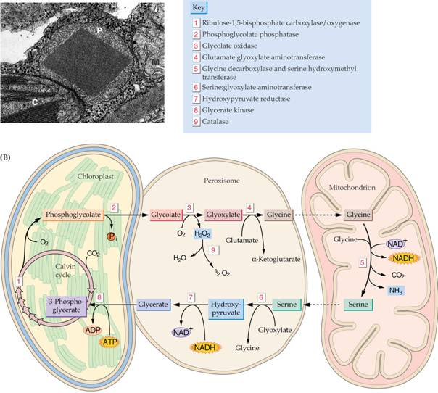
胞内跨膜运输:跨细胞器膜的运输,如光呼吸途径中，磷酸乙醇酸、甘氨酸、丝氨酸、甘油酸分别进出叶绿体、过氧化物体、线粒体。

Slide 6
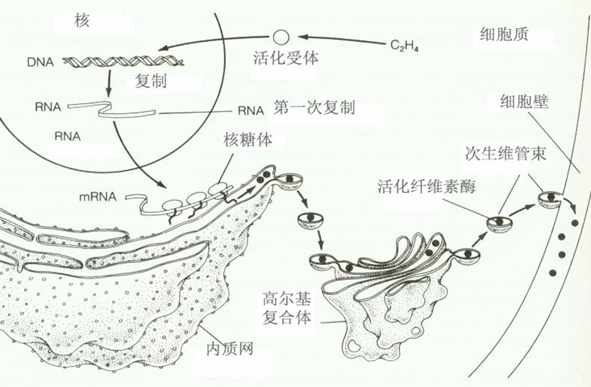
在内质网和高尔基体内合成的成壁物质由高尔基体分泌小泡运输至质膜，然后小泡内含物再释放至细胞壁中等过程均属胞内物质运输。

Slide 7
（二）胞间运输
胞间运输：细胞之间短距离的质外体(apoplast)、共质体(symplast)以及质外体与共质体间的运输。
有：质外体、共质体以及质外体与共质体间三种运输类型：

Slide 8
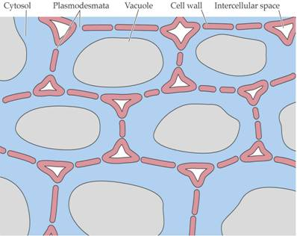
细胞之间短距离的质外体、共质体运输的特点
1 质外体运输
质外体中液流的阻力小，物质在其中的运输快。
质外体没有外围的保护，其中的物质容易流失到体外。
另外运输速率也易受外力的影响。
2 共质体运输
共质体中原生质的粘度大，运输的阻力大，速度慢。
共质体中的物质有质膜的保护，不易流失于体外。
共质体运输受胞间连丝状态控制。

Slide 9
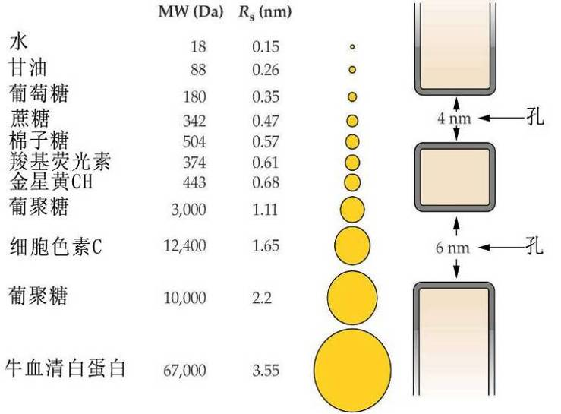
某些分子的半径和分子量
4nm和6nm,代表了胞间连丝的孔径

Slide 10
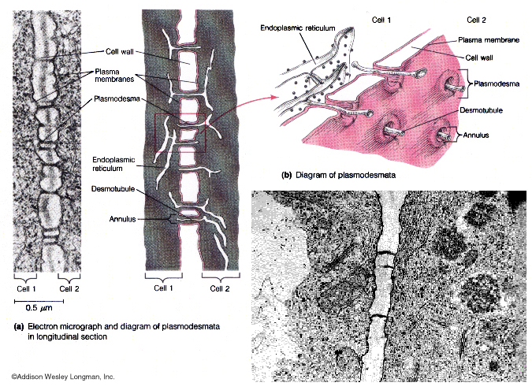
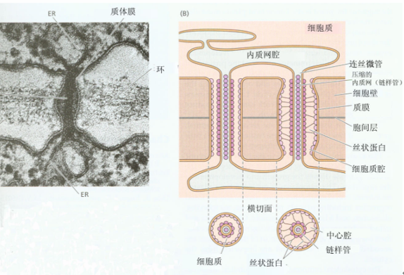
胞间连丝(plasmodesmata)的三种状态：
（1）正常态：结构固定，能允许小分子物质通过。
（2）开放态：内部结构解体，扩大为开放的通道，能允许较大分子通过。
（3）封闭态：通道被堵塞，阻止物质外运，造成细胞间的生理隔离。
胞间连丝的超微结构

Slide 11
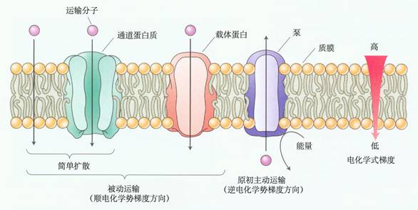
3 质外体与共质体间的运输
物质进出质膜的方式有三种：
(1)顺浓度梯度的被动转运，自由扩散和协助扩散；
(2)逆浓度梯度的主动转运，需要消耗代谢能以及传递体的参与，包括一种物质伴随另一种物质而进出质膜的伴随运输；
(3)以小囊泡方式进出质膜的膜动转运 内吞、外排和出胞。
图 溶质穿过膜的被动转运与主动转运

Slide 12
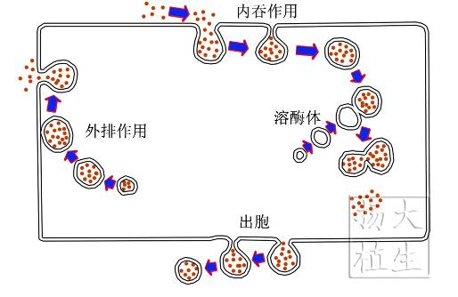
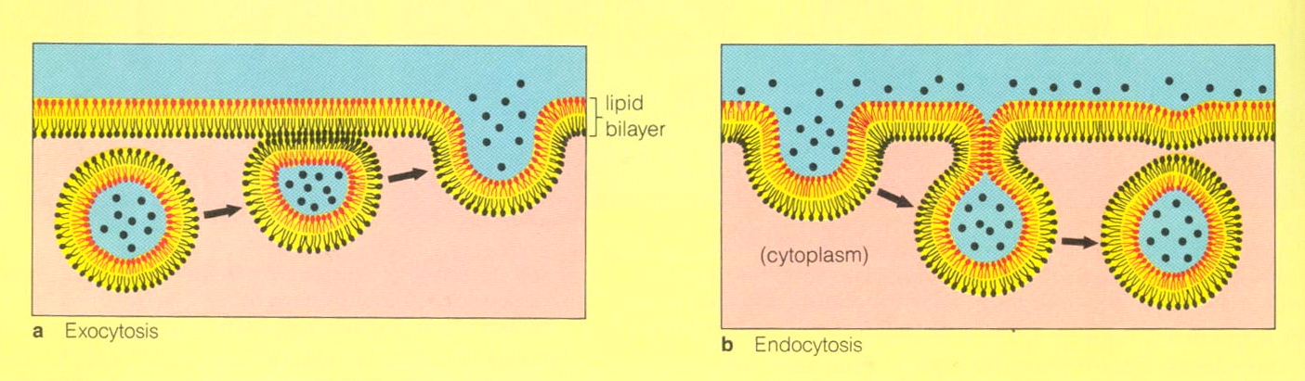
膜动转运
内吞作用：细胞外的物质通过吞噬(指内吞固体)或胞饮(指内吞液体)作用进入细胞质的过程；
外排作用：将溶酶体或消化泡等囊泡内的物质释放到细胞外的过程；
出胞现象：通过出芽胞方式将胞内物质向外分泌的过程。

Slide 13
共质体、质外体交替运输
物质在共质体和质外体之间交替进行的运输。

Slide 14
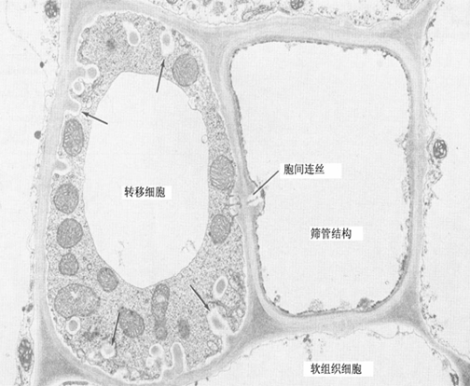
转移细胞（transfer cells，TC）
结构特点：
细胞壁及质膜内突生长，形成折叠片层。
功能:
1 扩大质膜的表面积,增加物质质膜内外转运的面积;
2 质膜折叠有利于囊泡的形成,同样有利于质膜内外物质的运输。

Slide 15
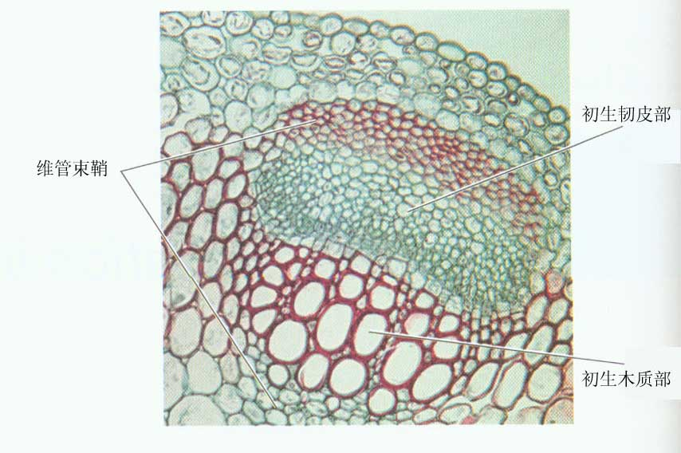
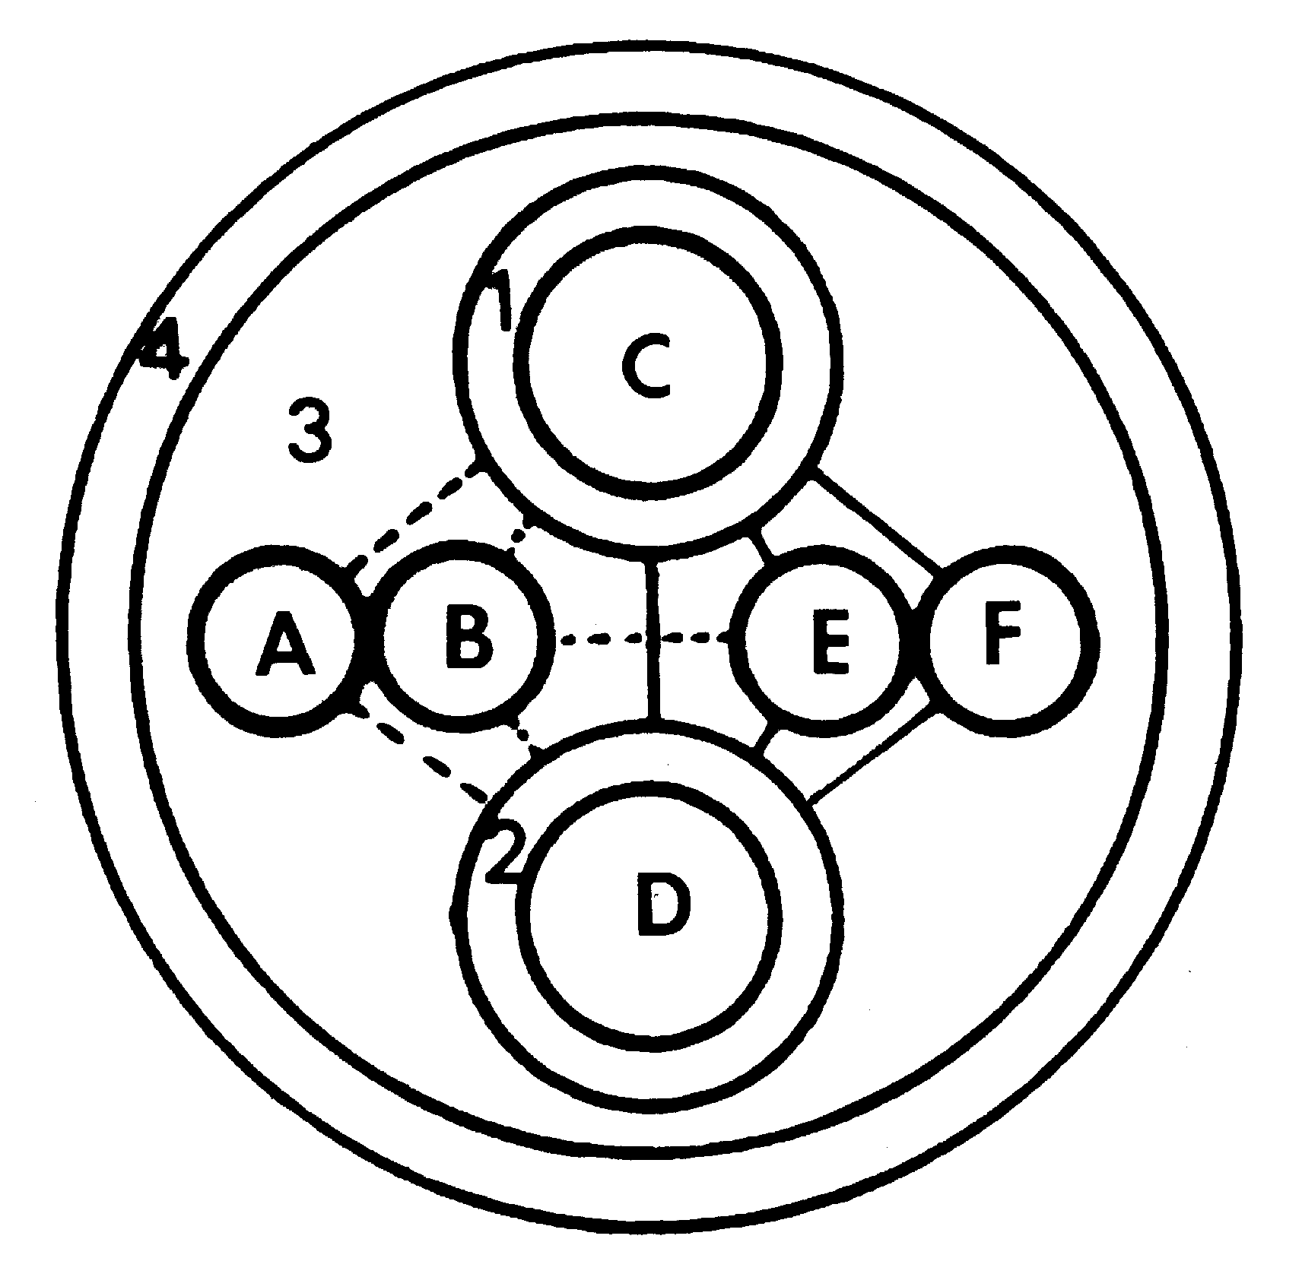
二、长距离运输系统
植物体内承担物质长距离运输的系统是维管束系统。
（一）维管束的组成与功能
1、维管束的组成
1.以导管为中心的木质部； 2.以筛管为中心的韧皮部； 3.多种组织的集合； 4.维管束鞘； A.电波； B.激素； C.无机营养； D.有机营养； E.加工储藏； F.径向生长； 实线表示物质交换，虚线表示信息交换

Slide 16
2、维管束的功能
（1）物质长距离运输的通道
最基本最重要的功能
（2）信息物质传递的通道
信息物质主要指植物激素
（3）两通道间的物质交换
（4）对同化物的吸收与分泌
（5）对同化物的加工与储存
（6）外源化学物质及病毒等传播的通道
（7）植物体的机械支持

Slide 17
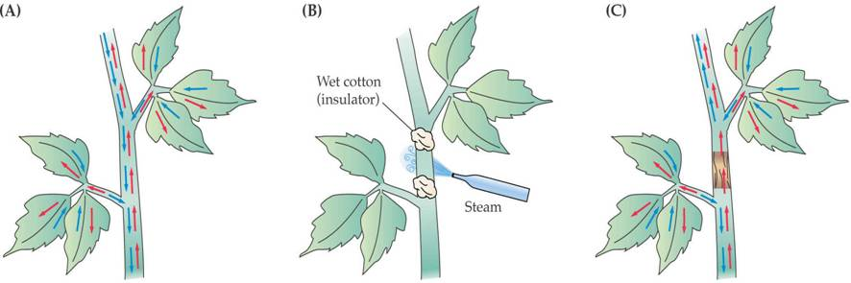
（二）物质运输的途径
1、研究物质运输途径的方法
（1）环割试验法
A正常状态下的物质流；B蒸汽环割处理；C处理后的物质流。

Slide 18
（2）同位素示踪法

Slide 19
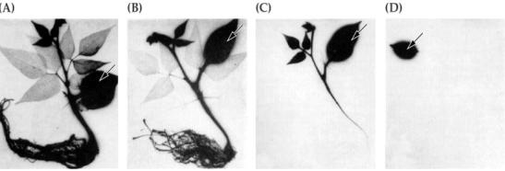
图 显示溶质在韧皮部中分布模式的全植株的放射自显影。 向一大豆植株的幼叶（箭头）连续施加可在韧皮部中运输的放射性磷（如K₂H³²PO₄），其在24小时后放射自显影。溶质向植物的生长部位运动，经过成熟的，蒸腾（光合反应）的叶片。（A和B中成熟叶片中的光标记可能代表从根中再循环的³²P）

Slide 20
2、物质运输的一般规律（自学）
（1）无机营养在木质部中向上运输，而在韧皮部中向下运输。
（2）光合同化物在韧皮部中的运输的方向取决于源与库的相对位置。
（3）含氮有机化合物和激素在两管道中均可运输，其中根系合成的物质（如ABA）经木质部运输，而冠部合成物质则经韧皮部运输。
（4）在组织与组织之间，包括木质部与韧皮部间，物质可通过被动或主动转运等方式进行侧向运输。

Slide 21
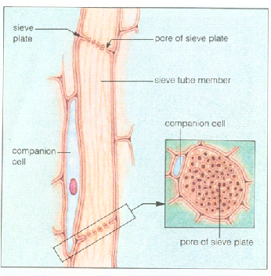
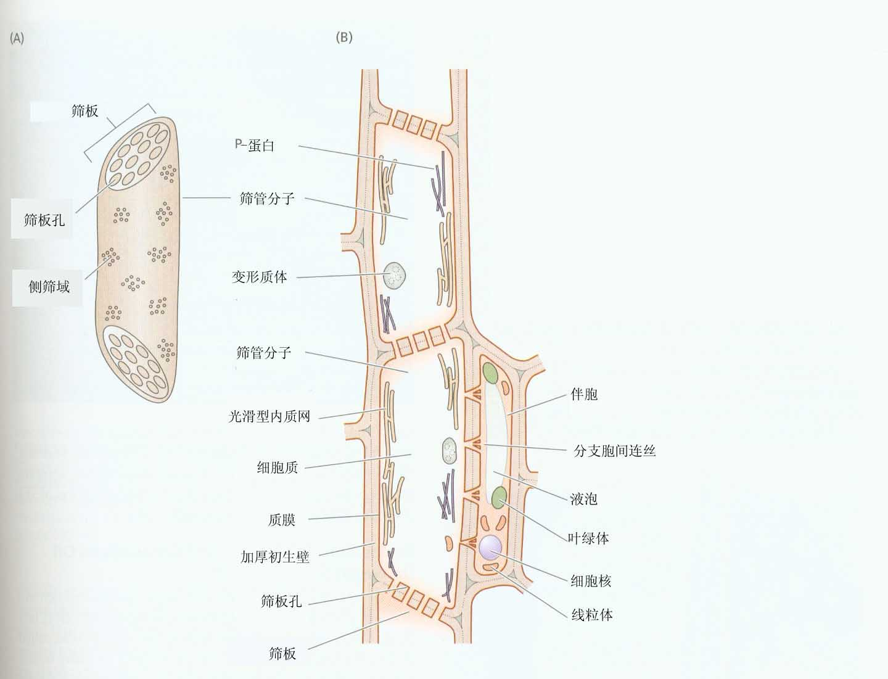
3、韧皮部运输
筛 管
韧皮部
伴 胞
韧皮部的结构与功能的一致性：
筛管、伴胞复合体（Sieve Element-Companion Cell Complex, SE-CC复合体）
成熟筛管分子的细胞质中只剩下质膜、内质网、质体和线粒体。
筛管的细胞质中含有与阻断物质运输有关的韧皮蛋白(P-蛋白)和胼胝质等。
薄壁细胞

Slide 22
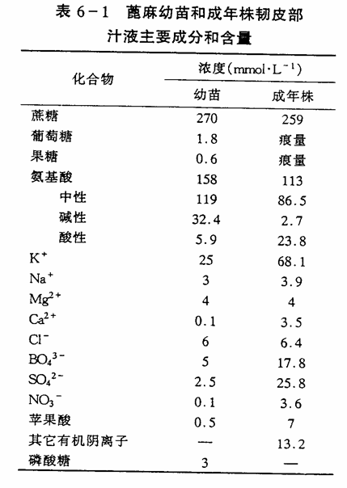
第二节 韧皮部的物质运输
一、韧皮部中运输的物质
干物质含量占10-25%。

Slide 23
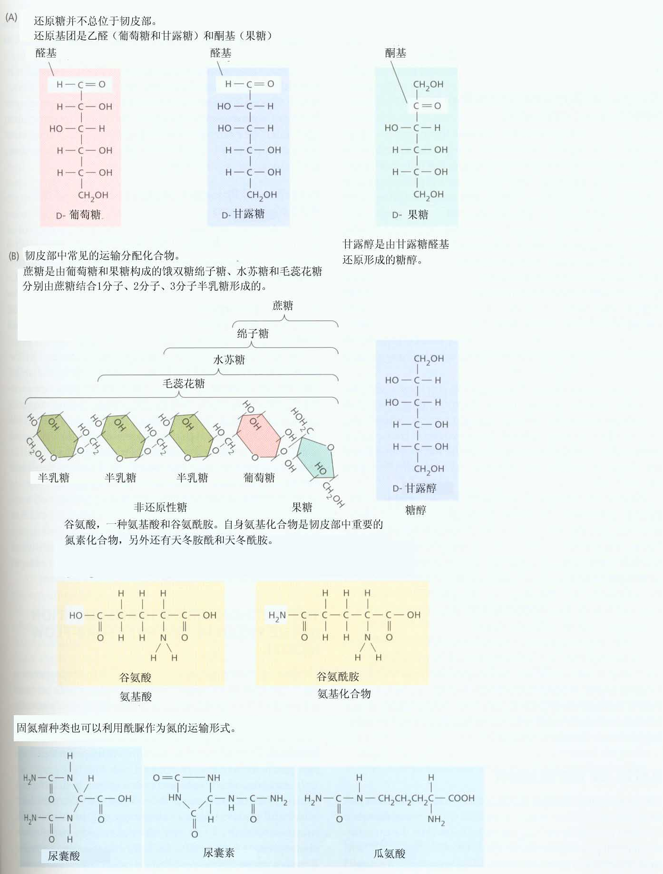
韧皮部运输物质的主要形式
蔗糖是韧皮部运输物质的主要形式。
原因：
1、溶解度很高(0℃时，179g / 100ml水)。
2、蔗糖是非还原性糖，化学性质较为稳定。
3、蔗糖水解时能产生相对高的化学能。
4、蔗糖是光合作用的主要产物，分子量小，移动性大， 较适合进行长距离的韧皮部运输。

Slide 24
二、同化物运输的方向和速率
同化物的运输方向:源→库
韧皮部的同化物的运输是双向运输。但对具体的筛管而言，同化物的运输方向只能是单向的。
同化物的运输速率: 0.2-2 m/h。
质量运输速率（Mass transfer rate, MTR）：单位时间单位韧皮部或筛管横切面所运转的干物质的量。
质量运输速率（g•cm⁻²•h⁻¹）=运转干物质的量/（韧皮部或筛管横切面积×时间)=运转物浓度×运输速度

Slide 25
例：马铃薯块茎与植株地上部由韧皮部横切面为0.004cm²的地下蔓相连,块茎在50天内增重230克,块茎含水量为75%,则此马铃薯同化物运输的质量运输速率为
MTR=230×(1-75%)/(0.004 ×24 ×50)
=12( g•cm⁻²•h⁻¹）

Slide 26
第三节 韧皮部运输的机理
一、韧皮部装载
韧皮部装载：同化物从合成部位通过共质体或质外体胞间运输，进入伴胞和筛管的过程。

Slide 27
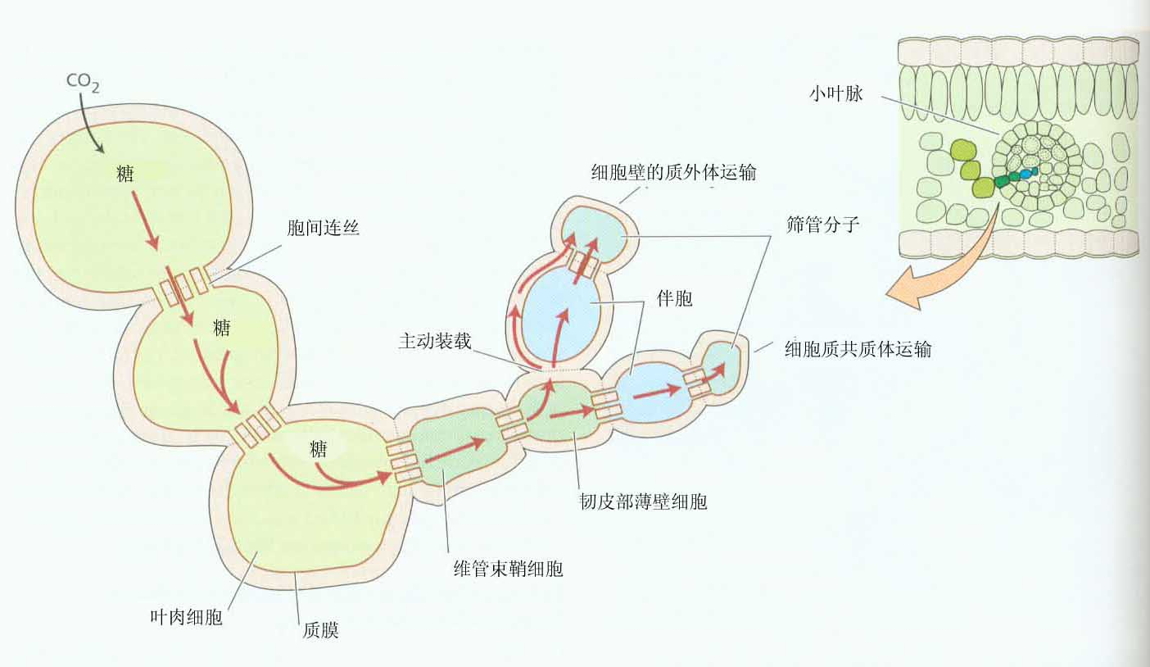
（一）装载途径
1、质外体装载
指光合细胞输出的蔗糖进入质外体，然后通过位于SE-CC复合体质膜上的蔗糖载体逆浓度梯度进入伴胞，最后进入筛管的过程。
2、共质体装载
指光合细胞输出的蔗糖通过胞间连丝顺蔗糖浓度梯度进入伴胞或中间细胞，最后进入筛管的过程。

Slide 28
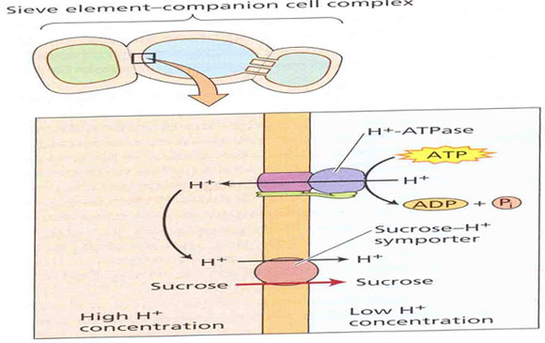
（二）装载机理
1、质外体装载机理
装载过程包括三个阶段：
（1）同化物从光合细胞向 质外体的释放。
（2）同化物在质外体中的运输。
（3）同化物进入SE-CC复合体。

Slide 29
支持蔗糖–质子共运输假说的证据：
1、韧皮部汁液的pH值比质外体中高。
2、汁液中含ATP。
3、SE-CC复合体的质膜常保持负的膜电势。
4、 SE-CC复合体的质膜上有蔗糖载体蛋白。

Slide 30
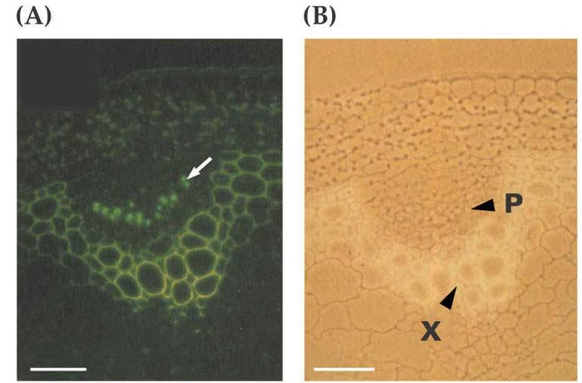
图 蔗糖运输蛋白（Sucrose transport protein）SUC2定位在韧皮部的伴胞
（A）拟南芥茎横切面上SUC2的免疫荧光定位（箭头所指）。木质部的荧光是非特异性的自发的荧光。（B）通过透射光观察的与A中相同拟南芥茎的同一个切面。P 韧皮部 X 木质部

Slide 31
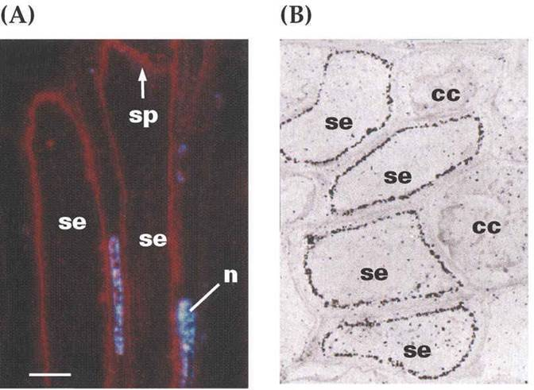
图 蔗糖载体（sucrose transporter）SUT1在筛管（Se）的定位
（A）马铃薯茎干纵切面中SUT1的免疫荧光定位。SP 筛板 n 细胞核 （B）马铃薯叶柄横切面中通过银染增加的SUT1的免疫金定位

Slide 32
2、共质体装载的机理
两种假说：
“聚合物捕捉模型(多聚化截留机理)”
“胞质网络运输模型”

Slide 33
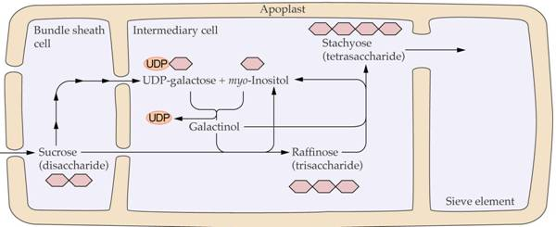
“聚合物捕捉模型(多聚化截留机理)”

Slide 34
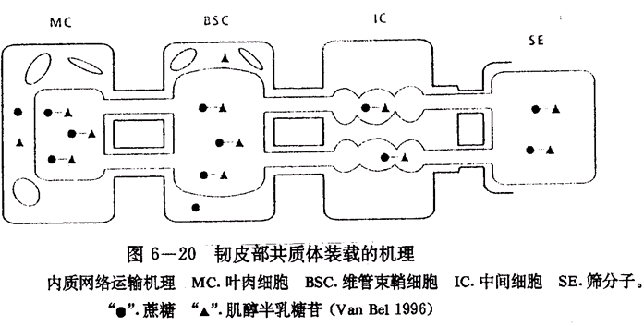
“胞质网络运输模型”

Slide 35
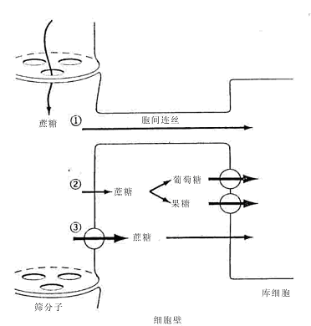
二 韧皮部卸出
光合同化物从SE-CC复合体进入库细胞的过程。
卸出途径：
共质体途径 SE-CC与周围细胞间有胞间连丝（营养器官）
质外体途径 SE-CC与周围细胞间缺少胞间连丝(贮藏器官）

Slide 36
三、韧皮部同化物运输的机理
1930 明希(E. Münch) “压力流动学说(pressure flow hypothesis)” 主要论点：同化物在筛管内是随集流流动的，而集流的流动是由输导系统的两端的膨压差引起的。

Slide 37
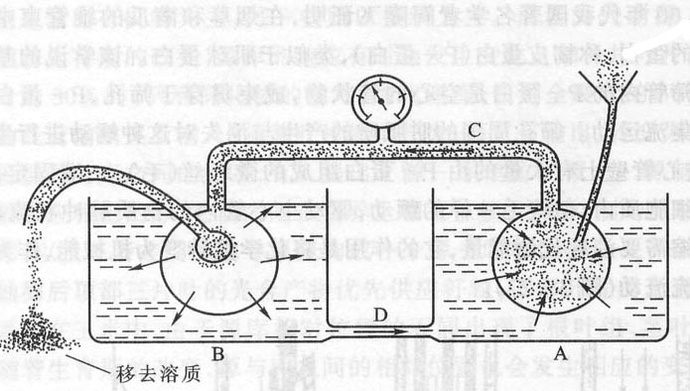
加入溶质
韧皮部
木质部
移去溶质
库端
源端

Slide 38
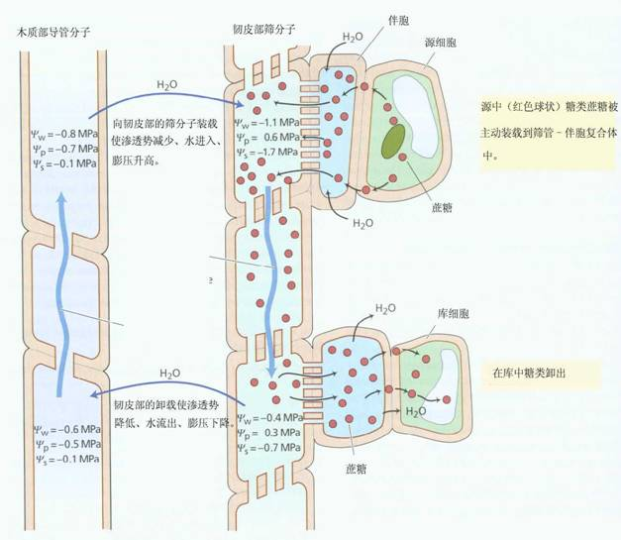
新压力流动学说
同化物在筛管内运输是由源库两侧SE-CC复合体内渗透作用所形成的压力梯度所驱动的。

Slide 39
支持依据:
①筛管接近源库两端存在压力势差。
②蚜虫吻刺法证明筛管汁液的确存在正压力
不足：
①运输所需的压力势差要比筛管实际的压力差大得多
②很难解释双向运输
③实际上运输是消耗代谢能量的主动过程

Slide 40
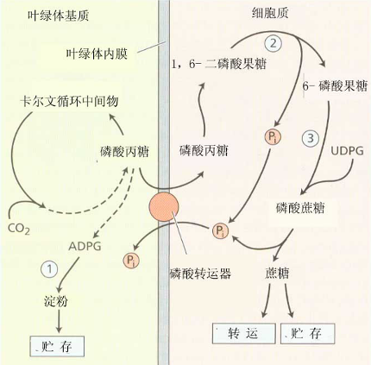
第四节 同化物的配置
同化物配置(assimilate allocation)就是指的光合同化物的代谢转化去向与调节。

Slide 41
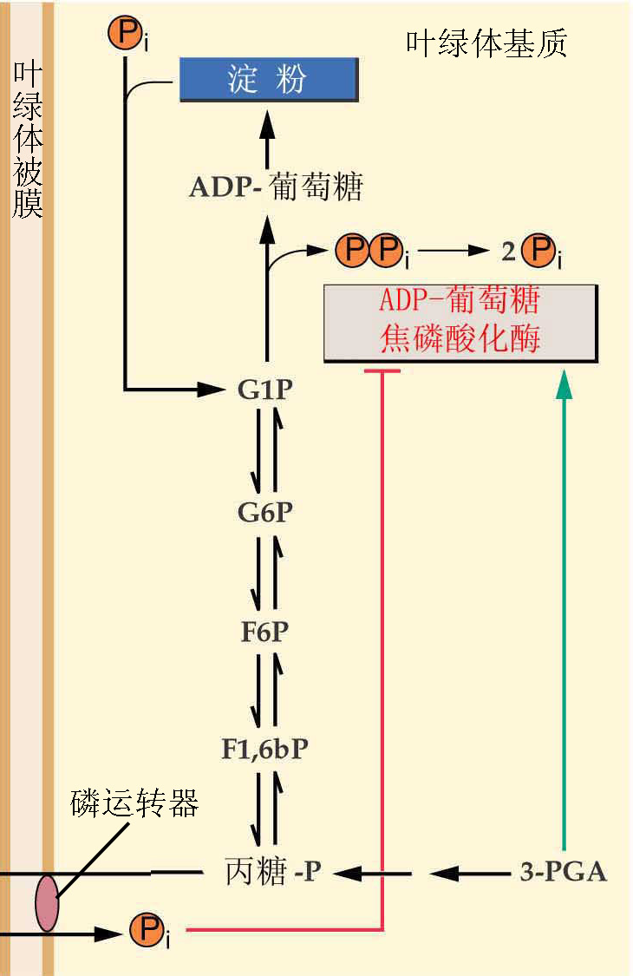
1. 淀粉的合成
叶绿体和淀粉体中合成淀粉途径一般为ADPG途径。
(1)ADPG焦磷酸化酶（AGP）催化葡萄糖供体ADPG的合成。
G1P + ATP→ADPG + PPi
(2)淀粉合成酶催化ADPG分子中的葡萄糖转移到α-1,4-葡聚糖引物的非还原性末端。
ADPG+(葡聚糖)n→ADP+(葡聚糖)n+1
(3)分支酶催化α-1,6-糖苷键的形成，将直链淀粉变为支链淀粉。
线性葡聚糖链→具α-1,6-糖苷键的分支葡聚糖链

Slide 42
2.细胞质中蔗糖的合成
磷酸丙糖在磷酸丙糖异构酶作用下转化为磷酸甘油醛，两者在醛缩酶催化下形成F1,6BP。
FBPase
F1,6BP＋H₂O → F6P＋Pi
F6P在磷酸葡萄糖异构酶和磷酸葡萄糖变位酶作用下，形成G6P和G1P，然后由UDPG焦磷酸化酶(UGP)催化将G1P和UTP合成蔗糖所需的葡萄糖供体UDPG。
G1P＋UTP → UDPG＋PPi
UDPG和F6P在蔗糖磷酸合成酶(SPS)催化下形成蔗糖-6-磷酸(S6P) 。
SPS
UDPG＋F6P → S6P＋UDP
S6P由蔗糖磷酸酯酶(SPP)水解形成蔗糖。 SPP
S6P＋H₂O →蔗糖＋Pi

Slide 43
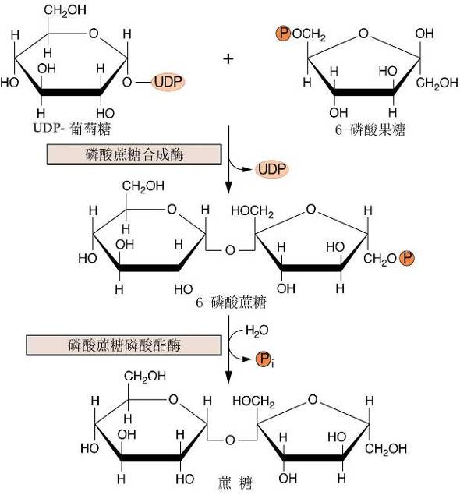

Slide 44
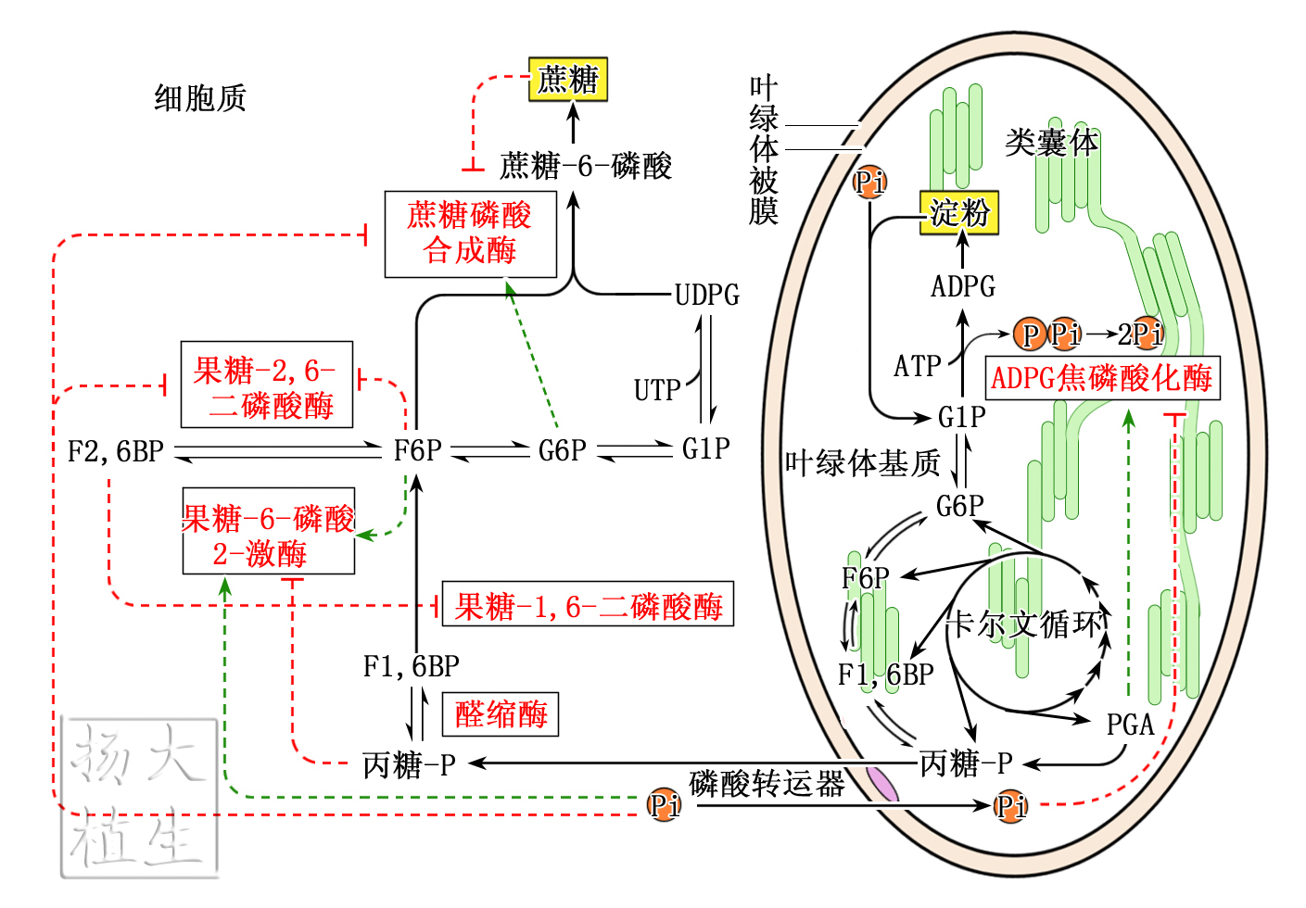
图 淀粉和蔗糖相互转化的调控

Slide 45
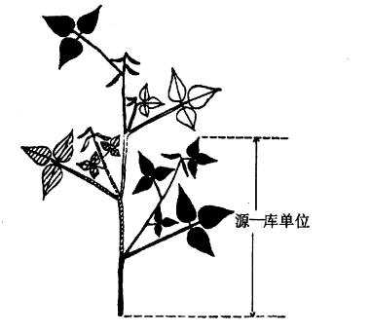
第五节 植物体内同化物的分配及其控制
一、源和库的关系
（一）源和库
1、源-库单位
概念：在同化物供求上有对应关系的源和库,以用源库间的输导组织合称为源-库单位。
图 菜豆的源-库单位模式图 (Tanaka and Fujita，1979)

Slide 46
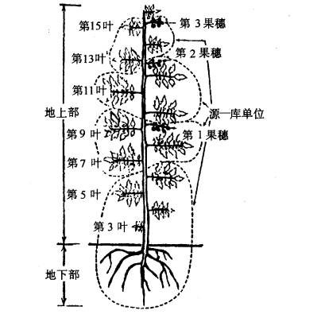
图 番茄的源-库单位模式图 (藤田耕之铺，1984)

Slide 47
2、库的类型
可逆库和不可逆库
代谢库和贮藏库

Slide 48
（二）源和库的量度
1、源强的量度
源强：源器官同化物形成和输出的能力。
衡量源强的指标：
（1）光合速率
（2）磷酸丙糖从叶绿体向细胞质的输出速率
（3）叶肉细胞内蔗糖的合成速率
蔗糖磷酸合成酶、果糖-1，6-二磷酸酯酶

Slide 49
2、库强的量度
库强指库器官接纳和转化同化物的能力。
表观库强：库器官的绝对生长速率或净干物质积累速率。
潜在库强：干物质净积累速率与呼吸消耗速率之和才真正代表库的强度。
1972 威尔逊 库强=库容×库活力
库容：积累光合同化物的最大空间，为同化物输入的物理约束。
库活力：库的代谢活性，即吸引同化物的能力,为同化物输入的生理约束。
库器官的相对生长速率RGR=d_{w}/d_{t}·w
ADPG焦磷酸化酶和蔗糖合成酶的酶活性

Slide 50
（三）源库关系
源是库的供应者，库对源具有调节作用，库源两者相互依赖，又相互制约。
源强有利于库强潜势的发挥，库强则有利于源强的维持。

Slide 51
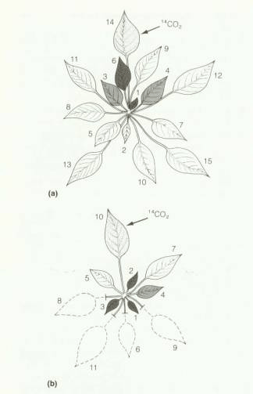
二、同化物的分配规律
由源至库
优先供应生长中心
就近供应
同侧运输

Slide 52
三、同化物的再分配和再利用
“麦熟一晌，枝叶枯黄”
离体植物器官也能进行同化物的转运，如收获的洋葱、大蒜、大白菜、青菜等。
通过这一机制，植株营养器官内积累的同化物转移至新生器官，如果实、块根、茎和种子。
再度利用是植物体的营养物质在器官间进行调节的一种表现。

Slide 53
同化物再分配的途径
同有机物运输途径大体相同，可长距离运输，也可短距离转移，可通过共质体，也可通过质外体。
不同的地方，可以是不经分解后运输，直接把原生质体穿壁转移，直至全部细胞撤离一空。 如葱蒜细胞在衰亡过程中，原生质体不用分解成小分子就可穿壁转移。

Slide 54
同化物再度分配的特点在农业生产上的利用。
例如北方农民为了减少秋霜危害，在预计严重霜冻到达前，连夜把玉米连杆带穗堆成一堆，让茎叶不致冻死，使茎叶的有机物继续向籽粒中转移，即所谓“蹲棵”，可增产５%～10％。
再如稻、麦、芝麻、油菜等作物收割后可不马上脱粒，连杆堆放在一起，也有提高粒重的作用。

Slide 55
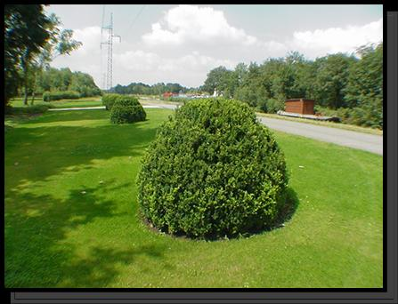
谢 谢!（P274）

Slide 56
胼胝质(callose)是一种以β1,3-键结合的葡聚糖。
功能：正常条件下，只有少量的胼胝质沉积在筛板的表面或筛孔的四周。但当植物受到外界刺激（如机械损伤、高温等）时，筛管分子内就会迅速合成胼胝质，并沉积到筛板的表面或筛孔内，堵塞筛孔，以维持其他部位筛管正常的物质运输。一旦外界刺激解除，沉积到筛板表面或筛孔内的胼胝质则会迅速消失，使筛管恢复运输功能。

Slide 57
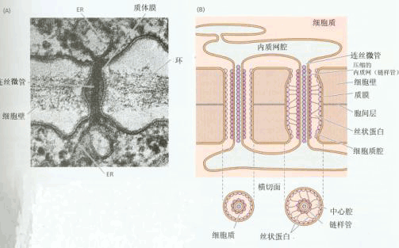
质外体(apoplast)：
由细胞壁和细胞间隙所组成的连续体。
共质体(symplast)：
由穿过细胞壁的胞间连丝把细胞相连，构成一个相互联系的原生质的整体（不包括液泡）。

Slide 58
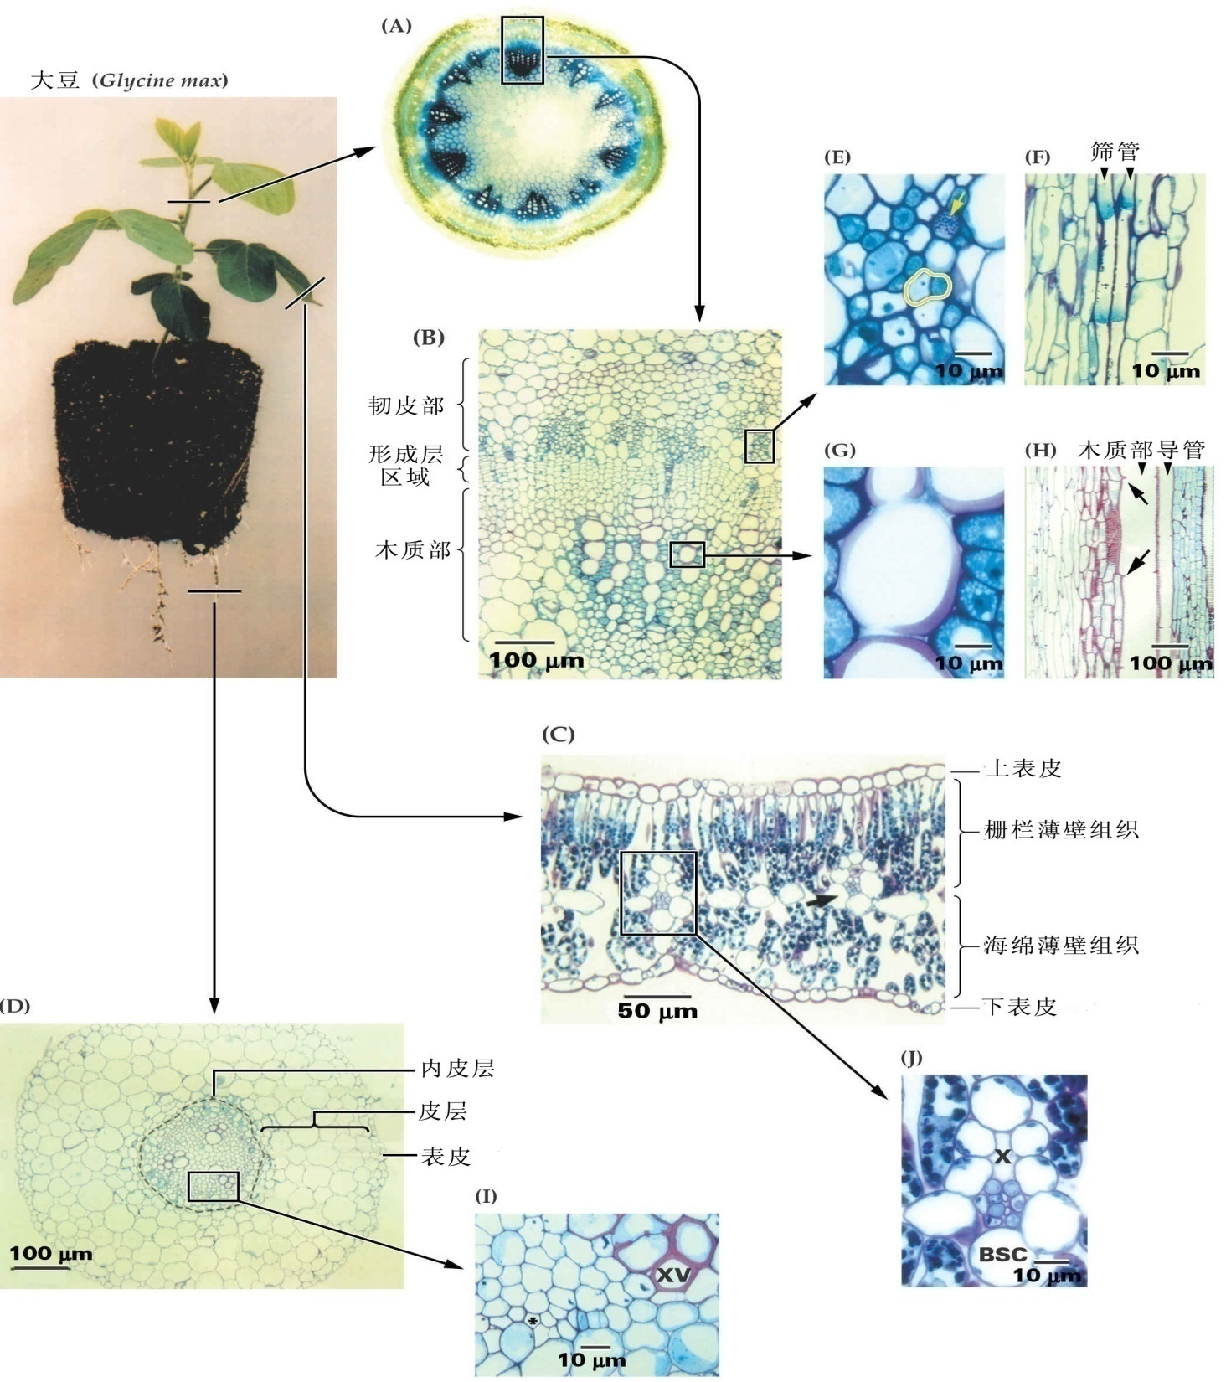
双子叶植物大豆维管组织的解剖概述图

Slide 59
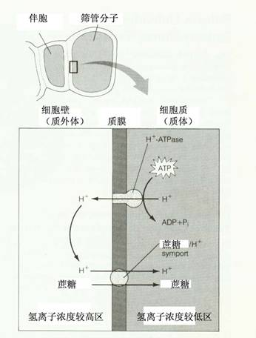

Slide 61


Slide 62
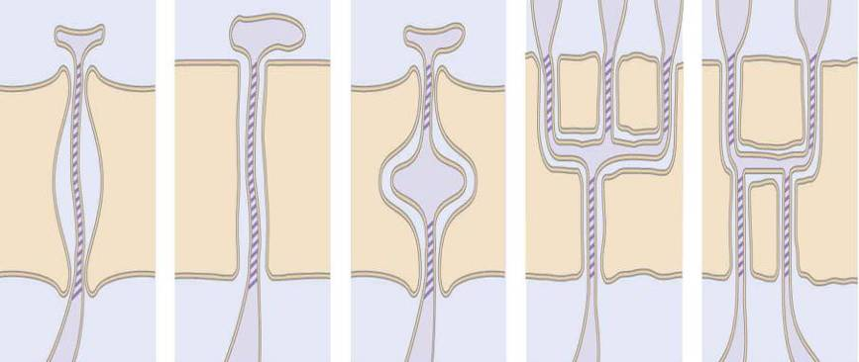
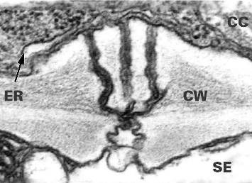
胞间连丝形态学呈现几种形态，但这些变异的功能尚不清楚。
划线的区域为内质网的瓶颈，或链管的形态。

Slide 63
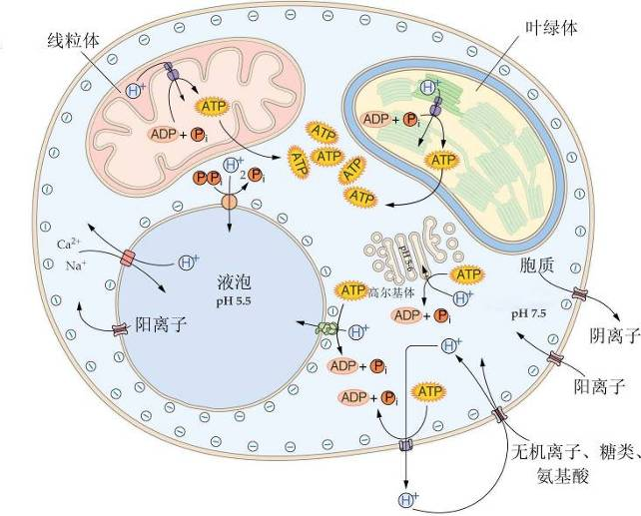
植物细胞中的化学渗透的过程
在线粒体与叶绿体中,用H⁺梯度来合成ATP
通过水解ATP与PPi的泵来建立跨膜的质子梯度
建立的电化学势被用来运输离子与小的代谢物

Slide 64
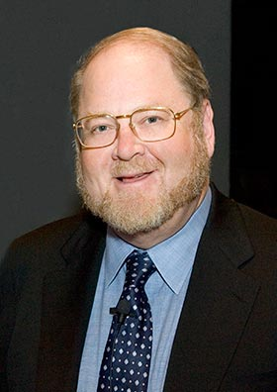
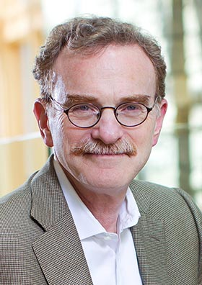
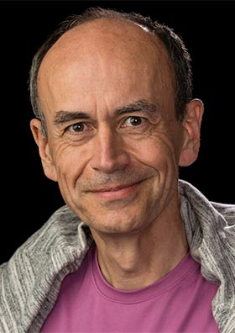
The Nobel Prize in Physiology or Medicine 2013
James E. Rothman
Yale University, New Haven, CT, USA
Randy W. Schekman
University of California, Berkeley, CA, USA
Thomas C. Südhof
Stanford University, Stanford, CA, USA
"for their discoveries of machinery regulating vesicle traffic, a major transport system in our cells".

